Slide 1


Ejercicio Fin de Máster
Desarrollo de aplicación Big Data
Equipo 1:
José Javier Olalla
Óliver García
Luis Miguel Señor

Slide 2
Desarrollo de la solución
Presentación del ejercicio
Se implementarán las tareas necesarias para llevar los datos desde la fuente hasta la capa de consumo dentro del datalake, para su posterior explotación. Con ello, se cubre un amplio espectro de proyectos Big Data y tecnologías usadas diariamente.
Contenido aportado
El cliente nos pasa este dataset: http://mtg.upf.edu/static/datasets/last.fm/lastfm-dataset-1K.tar.gz

Slide 3
Desarrollo de la solución
Procesos a desarrollar
Carga de los datasets:
Cargar los datasets en el lago y crear las tablas necesarias para poder acceder por consultas SQL.
Procesos a desarrollar
Tratamiento de datos:
Se puede hacer una aproximación con consultas SQL, después se tiene que programar en un proyecto Spark con Maven multi módulo, o varios proyectos Maven, separando cada tipo de proceso en módulos/proyectos diferentes. Incluir las dependencias necesarias para cada módulo (Scala, Spark, etc.) y configurar los plugins necesarios y las fases de construcción del proyecto

Slide 4
Desarrollo de la solución
Procesos a desarrollar
Tratamiento de datos:
El cliente quiere tener los siguientes puntos:
Tabla maestra con el horóscopo y con países por continente.
El equipo de desarrollo de negocio quiere implementar una funcionalidad para agrupar los usuarios por su horóscopo fijándose en la fecha de registro.
Necesitan saber a qué continente pertenece cada usuario.
Se necesita saber cuántos usuarios por país pertenecen a cada signo del horóscopo, y cuál es el signo que tiene más usuarios a nivel mundial y cuál es el grupo que más escucha ese signo.
¿En qué continente deberían publicitar más la aplicación? ¿Hay algún continente que falte?
Estas tablas tienen que estar disponibles en HIVE y en MySQL.
Saltarse la capa de registrar los resultados en Hive y registrarlo todo directamente en MySQL.
No usar las librerías de Spark para guardarlos los datos en el lago y luego acceder con Hive disponiendo tablas externas.

Slide 5
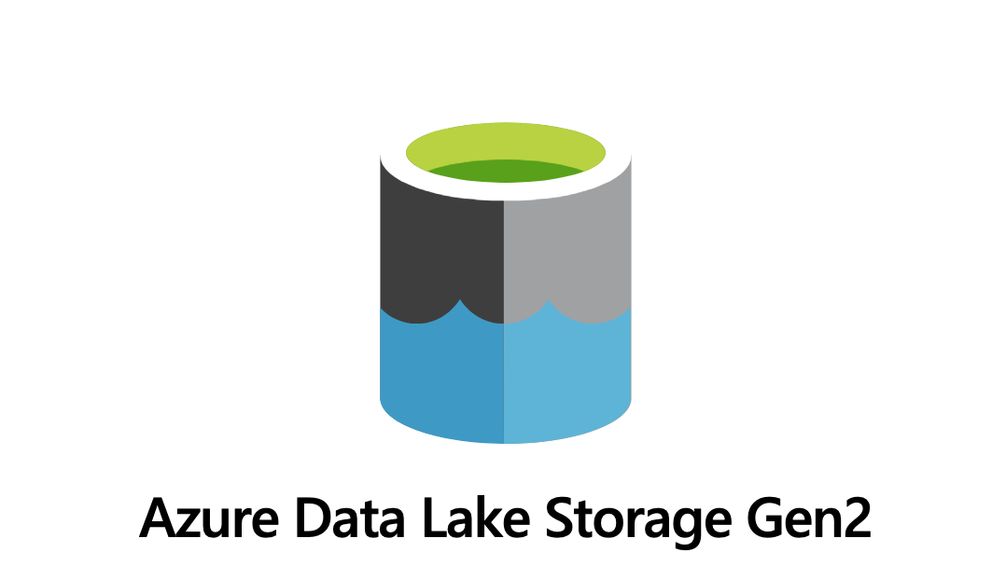
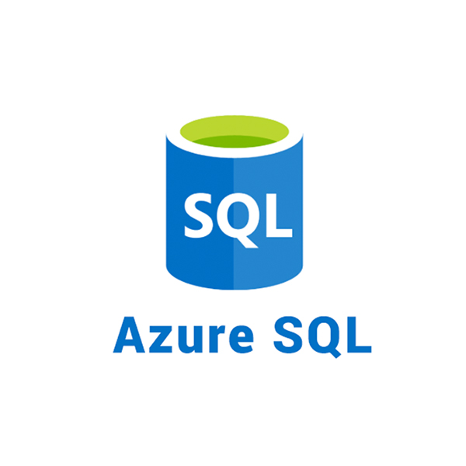


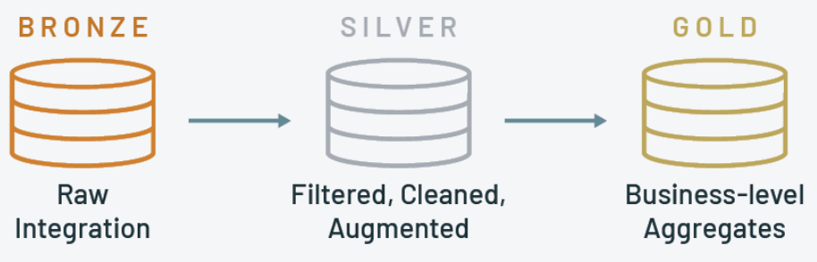

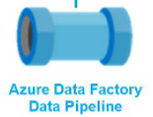



Arquitectura ETL y análisis SQL con Azure
Data Source
Storage
Analysis
Local Storage
Ingest
1
2
5
CSV, TSV
Processing
4
Azure HDInsight Cluster
3
6

Slide 6
Flujo de Datos con Azure
Mediante Azure Data Factory se llevan los datos de origen al almacén de datos Azure Data Lake Storage Gen2, utilizamos el portal de Azure para realizar la carga.
El formato de los archivos dados son csv y tsv, se mantienen en el almacenado sin realizar ninguna conversión.
Carga los datos en Azure Data Lake Storage Gen2.
Se crea un clúster de HDInsight bajo demanda y con una pipeline desde Azure Data Factory se conecta con el almacenamiento creado.
Dentro del marco de trabajo HDInsight, se crea un clúster Spark.
Realiza las capas de procesado con PySpark. Los scripts son ejecutados bajo demanda en el clúster Spark creado y se guardan los datos en el storage utilizando la pipeline creada de Azure Data Factory:
Bronce: Los datos son almacenados sin procesar.
Silver: Se limpian los datos sin procesar eliminando vacíos y repetidos.
Gold: Se aplica normalización transformando los datos según requisitos.
Cuando los datos están enriquecidos, se exportan de la capa Gold a una base de datos Azure Database for MySql.
Dentro del clúster Spark en HDInsight, se crean las tablas en Hive en formato parquet a partir de los mismos datos que hay en la capa Gold.

Slide 7
Herramientas Utilizadas
Azure Data Lake Storage Gen2: Sistema de almacenamiento basado en Blobs. Convergen las funcionalidades de Azure Data Lake Storage Gen1 con Azure Blob Storage. Gen2 proporciona la semántica del sistema de archivos, la seguridad de nivel de archivo y la escala y almacenamiento por niveles de bajo costo, con funcionalidades de alta disponibilidad y recuperación ante desastres
Clúster de HDInsight: Servicio de Apache Hadoop administrado que le permite ejecutar Apache Spark, Apache Hive, Apache Kafka, Apache Hbase en el entorno de Azure.
Azure Data Factory: Servicio de integración de datos sin servidor. Es utilizado para crear las conexiones entre el almacenamiento Azure Data Lake Storage Gen2 y el clúster de HDInsight.
PySpark: Framework open source para la computación en paralelo utilizando clústeres. PySpark es la biblioteca de Python para usar Spark.
Hive: Gestiona enormes datasets almacenados bajo el HDFS de Hadoop y realiza consultas en leguaje SQL sobre los mismos.
Jupyter notebooks: Proporciona un entorno donde puede registrar código, ejecutar código, ver resultados, visualizar datos y ver resultados de salida.
Azure Database for MySql: Base de Datos MySQL totalmente administrada, escalable, con alta disponibilidad y segura.

Slide 8
Problemas Surgidos y Soluciones
PROBLEMAS | SOLUCIONES
Pasar del almacenamiento Data Lake al clúster HDInsight. | Crear los archivos “Origen” y “Destino” en sus respectivas plataformas y hacer una pipeline con Data Factory para conectarlos.
Crear las tablas Hive, agregar contenido y buscar dónde se guardaron por defecto. | Búsqueda de tutorial en la carpeta de ejemplo del propio clúster.
Archivos recibidos sin esquemas. | Crear esquema para crear cabeceras.
Conexión con BBDD MySql no permitida. | Permitir acceso mediante IP y deshabilitar la conexión a través de SSL
Pasar scripts de PySpark hechos en Jupyter Notebook al IDE IntelliJ para generar un .jar | Se han mantenido los scripts en el Jupyter Notebook

Slide 9
Creación y Montaje de Recursos
Azure Data Lake Storage Gen2
Creación de la cuenta de almacenamiento.
Creamos los archivos “horóscopos.csv” y “paises_estandar.csv”.
Cargamos los ficheros creados anteriormente y los dados por el usuario (“userid-profile.tsv” y “userid-timestamp-…tsv”).
Azure HDInsight
Creamos una cuenta de Azure HDInsight.
Levantamos un clúster Spark.
Abrimos la herramienta Jupyter en el clúster Azure HDInsight.
Creamos un Notebook con el lenguaje PySpark.
Limpiamos los archivos eliminando los registros con valores nulos en los campos “country” y “registered”.
Procesamos los archivos según los puntos que solicita el cliente.
Creamos las tablas en Hive con formato parquet.
Azure Data Factory
Creamos una cuenta en Azure Data Factory, donde realizaremos las conexiones entre recursos a través de pipelines.
Creamos los conjuntos de datos correspondientes a los archivos almacenados en el Azure Data Lake Storage Gen2 y al clúster.
Creamos las pipelines que unirán los archivos almacenados con el clúster y las ejecutamos.
Azure Database for MySql
Creamos un servidor de Azure Database for MySql.
Creamos las tablas solicitadas
Realizamos los insert a través de la consola.

Slide 10
Enlaces
Repositorio: https://innersource.accenture.com/users/o.garcia.gonzalez/repos/mp2021_olaya_senor_garcia/browse

